Slide 1

海洋天然产物化学 Marine Natural Product Chemistry
徐金钟
xujinzhong@zju.edu.cn
海洋生物与药物研究所
浙江大学/海洋学院

Slide 2
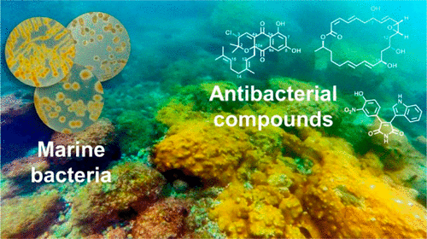
海洋天然产物化学概论

Slide 3
海洋天然产物化学概论
海洋天然产物化学的定义
海洋天然产物化学的研究内容
海洋天然产物的应用领域

Slide 4
海洋天然产物化学的定义
海洋天然产物化学？
天然产物化学？
天然产物？

Slide 5
哪些是天然产物？
Notes:
布洛芬、对乙酰氨基酚、异烟肼
薄荷醇、水杨酸

Slide 6
海洋天然产物化学的定义
天然产物 Natural Product
天然产物是指自然界的生物如植物、动物、微生物体内的化学成分或其代谢产物，也包括人体内的内源性化学成分。
A natural product is a chemical compound or substance produced by a living organism—that is, found in nature（Wikipedia）。

Slide 7
海洋天然产物定义？

Slide 8
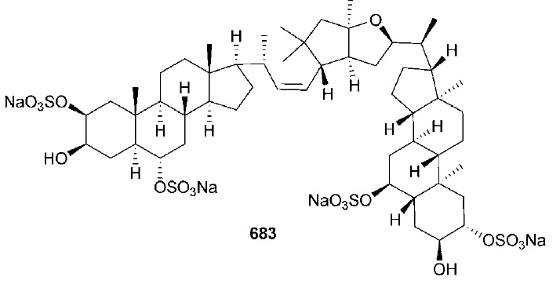
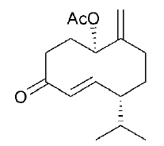
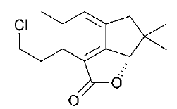
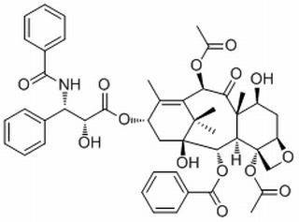
哪些是海洋天然产物？

Slide 9
海洋天然产物化学的定义
天然产物化学
天然产物化学是以各类生物为研究对象，以有机化学为基础，以化学和物理方法为手段，研究生物二次代谢产物（天然产物）的提取、分离、结构、功能、生物合成、化学合成与修饰及其用途的科学。

Slide 10
天然产物化学
天然产物
提取
分离
生物活性
生态功能
化学合成生物合成
结构鉴定
结构分析
发现
认识
理解
利用

Slide 11
海洋天然产物化学定义
海洋天然产物化学
海洋天然产物化学是以海洋生物为研究对象，以有机化学为基础，以化学和物理方法为手段，研究生物二次代谢产物的提取、分离、结构、功能、生物合成、化学合成与修饰及其用途的一门科学。

Slide 12
海洋天然产物化学研究内容
天然产物化学所有的研究内容均围绕化学结构展开。
物理化学性质
提取分离方法
结构鉴定
结构
生理活性
化学合成方法
生物合成途径

Slide 13
海洋天然产物化学研究内容
针对海洋生物对象的特殊的提取方法
针对海洋天然产物的特殊结构的结构鉴定方法
针对海洋天然产物的特殊结构化学合成方法
海洋天然产物的特殊结构对应的生物合成途径和生合成反应催化酶
海洋天然产物的特殊作用机制和靶点

Slide 14
海洋天然产物的应用领域
海洋药物开发：抗肿瘤、抗病毒、镇痛
海洋功能食品：如不饱和脂肪酸、鱼肝油、类胡萝卜素
海洋食品安全：赤潮毒素
新材料：抗污损

Slide 15
海洋天然产物化学课程内容
海洋天然产物化学概述
海洋天然产物化学研究简史
海洋天然产物结构类型认知
海洋天然产物提取、分离方法
海洋天然产物结构鉴定方法
海洋天然产物的生物来源
海洋天然产物与生物合成
海洋天然产物与海洋化学生态学

